Slide 1
BM_VE MODEL VE SEBAGAI SEBUAH MODEL AGILE/VE
PERTEMUAN2
AGUNG MULYO WIDODO
TEKNIK INFORMATIKA

Slide 2
KEMAMPUAN AKHIR YANG DIHARAPKAN
Memahami BM_Virtual Enterprise
Memahami BM_VEARM
Notes:
a

Slide 3
REFERENSI
Mehandjiev N, Grefen P.(Eds), “Dynamic Busisness Process Formation for Instant Virtual Enterprises” Springer,Verlag-Limited London, 2010.
Wolf C., Halter E.M,”Virtualization from the Desktop to The Eterprises”, Springer,Verlag-Limited London, 2005.
CunhaCruz M.M, Putnik G.D,” Agile Virtual Enterprise”, Idea Group Inc., 2006.
Protogeros N.,”Agent and Web Service Technologies in Virtual Enterprises”, IGI Global 2008.

Slide 4
BM_Virtual Enterprise

Slide 5
BM_Virtual Enterprise (BM_VE) model, sebagai Agile / Perusahaan Virtual, baik kesesuaian total atau sebagian dengan BM_Virtual Enterprise Arsitektur Referensi Model (BM_VEARM) (yaitu, yang secara dinamis dapat dikonfigurasi kembali jaringan terintegrasi pada domain global, memenuhi persyaratan untuk integrabilitas, distribusifitas, kelincahan dan virtualitas sebagai faktor daya saing).
Menurut BM_VEARM, a virtual enterprise (VE) is “… an optimized enterprise, synthesized over a universal set of resources, with a realtime replaceable physical structure, and when the synthesis and control are Performed in an abstract or virtual environment.”

Slide 6
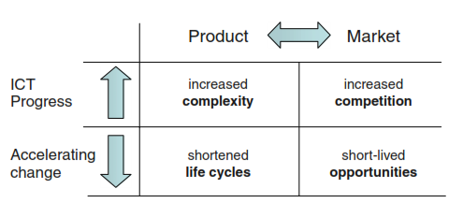
Kekuatan Dalam Produk Dan Pengembangan Pasar

Slide 7
Kemajuan dalam komunikasi dan perkembangan sosial-politik berarti organisasi harus beroperasi di pasar global yang semakin kompetitif yang menuntut efisiensi yang lebih tinggi, mengembangkan produk yang kompleks untuk mengatasi peluang hidup pasar yang singkat
Tekanan2 pada sumber daya dan kompetensi perusahaan/ individu telah memotivasi peningkatan kehadiran Perusahaan Virtual

Slide 8
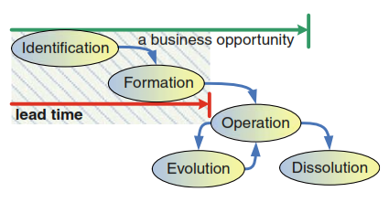
Tahapan-tahapan VE dalam mengejar peluang bisnis

Slide 9
Identifikasi : Tahap ini melibatkan identifikasi, evaluasi dan pemilihan peluang bisnis yang mungkin dipenuhi oleh pembentukan VE.
Formasi : Tahap ini melibatkan identifikasi mitra, evaluasi mitra, seleksi dan pembentukan kemitraan, termasuk pengikatan kandidat mitra yang dipilih ke dalam VE yang sebenarnya.
Operasi dan Evolusi : Tahap ini ditandai oleh integrasi layanan yang terkontrol dan sumber daya yang ditawarkan oleh mitra VE dalam kolaborasi proses VE, yang mengarah pada pencapaian tujuan bisnis bersama. Keanggotaan dan struktur VE dapat berkembang seiring waktu sebagai tanggapan terhadap perubahan tujuan atau untuk beradaptasi dengan peluang baru di lingkungan bisnis. Perubahan konteks VE mungkin mengharuskan amandemen kontrak atau adaptasi kebijakan dan proses bisnis berlakunya.
Dissolution : Tahap ini dimulai ketika peluang pasar terpenuhi atau tidak ada lagi pasar. Proses keputusan utama dalam tahap terminasi termasuk penghentian operasi dan penyebaran aset.

Slide 10
Dalam lingkungan persaingan yang meningkat dan siklus hidup produk berkurang untuk semakin kompleksnya produk, kita perlu mencari cara untuk secara efektif dan secara efisien membentuk VE dan mengoordinasikan operasi dan prosesnya.

Slide 11
Perkembangan dalam Teknologi Pendukung Proses Bisnis

Slide 12
Tiga Bidang Penting Pendukung Proses Bisnis :
Manajemen Aliran Kerja (Manajemen Proses Bisnis)
Agen Teknologi
Komputasi Berorientasi Layanan. (SOC)

Slide 13
Perkembangan teknologi saat ini memungkinkan untuk menyediakan dukungan perangkat lunak untuk pembentukan dan koordinasi yang dekat-otomatis dari perusahaan virtual.

Slide 14
Tarik Ulur Permintaan Teknologi
Untuk menganalisis domain ini dan mendesain sistem untuk itu dengan cara yang terstruktur dengan baik, dibedakan empat aspek untuk menggambarkan skenario e-bisnis VE.
Aspek-aspek ini bersama membentuk kerangka BOAT :
Bisnis (B) : aspek bisnis menggambarkan tujuan bisnis dari e-bisnis, atau model ekonomi di balik keberadaannya. Dengan demikian, ia menjawab pertanyaan mengapa skenario e-bisnis tertentu ada atau harus ada atau apa yang harus dicapai. Topik dapat mencakup peningkatan tingkat efisiensi, akses ke pasar baru, reorientasi interaksi dengan pelanggan, dll.
Organisasi (O) : aspek organisasi menggambarkan bagaimana organisasi terstruktur
untuk mencapai tujuan yang didefinisikan dalam aspek B. Struktur organisasi dan proses bisnis adalah bahan utama di sini. Sistem otomatis belum ada dalam ruang lingkup pada aspek ini.

Slide 15
Arsitektur (A) : aspek arsitektur meliputi struktur konseptual (arsitektur) sistem informasi otomatis yang diperlukan untuk membuat organisasi didefinisikan dalam pekerjaan aspek O. Dengan demikian, ini menggambarkan bagaimana sistem otomatis mendukung organisasi yang terlibat.
Teknologi (T) : aspek teknologi menggambarkan realisasi teknologi sistem di mana arsitektur ditentukan dalam aspek A. Aspek T mencakup bahan konkrit dari teknologi informasi dan komunikasi, termasuk bahasa dan protokol, perangkat lunak dan (jika relevan) perangkat keras.

Slide 16
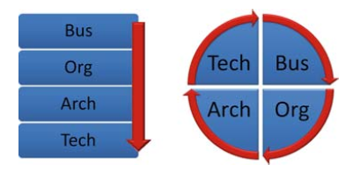
Dalam praktek desain sistem informasi tradisional, analisis dan pengembangan
sistem berlangsung secara linear dari bisnis ke sisi teknologi (juga disebut sebagai model desain sistem waterfall). Dalam kerangka BOAT, ini berarti mulai dari aspek B dan bekerja secara bertahap ke aspek T, di mana setiap aspek sebelumnya mendefinisikan persyaratan yang harus dipenuhi pada aspek yang berhasil.
Ini mengarah pada proses desain seperti yang digambarkan di sisi kiri yang disebut model stack untuk BOAT.

Slide 17
Di bidang e-bisnis, hubungan antara bisnis dan teknologi tidak demikian linear; bisnis "menarik" pengembangan teknologi dengan menyatakan persyaratan baru, sementara teknologi "mendorong" bisnis dengan menawarkan peluang baru
Untuk memodelkan ini, perlu untuk diatur aspek-aspek BOAT sedemikian rupa sehingga kita mendapatkan ketergantungan yang lebih siklikal antara aspek-aspeknya.
Kerumitan dukungan VE otomatis membutuhkan kerangka kerja untukmembedakan berbagai aspek. Kerangka kerja BOAT menyediakan Bisnis, Aspek Organisasi, Arsitektur dan Teknologi untuk tujuan ini.

Slide 18
CNO (Collaborate Networked Organization) life cycle
Penciptaan (inisiasi dan pondasi): Selama inisiasi, sebuah rencana strategis dibuat untuk tahap operasional dan dasar CNO dilaksanakan oleh suatu aturan tertentu
Operasi: Pelaksanaan operasi dalam lingkup rencana strategis yang ditetapkan.
Evolusi: Konteks organisasi virtual berubah dengan cepat dan oleh karena itu dalam evolusi operasinya yang terus berlanjut dalam rencana strategis saat ini, ini berarti perubahan kecil.
Metamorfosis atau Pembubaran: Karena CNO telah mendapatkan pengalaman signifikan selama hidup mereka yang relatif singkat, mereka menjaga pengetahuan dengan bermetamorfosis menjadi organisasi baru (mengubah bentuknya) dengan tujuan baru.

Slide 19
T E R I M A K A S I H

